Slide 1
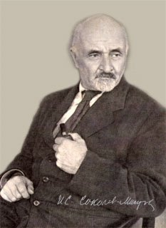
Иван Сергеевич Соколов-Микитов (1892—1975)

Slide 2
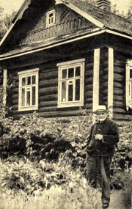
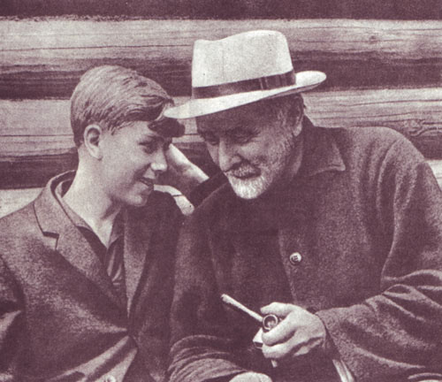
Иван Сергеевич Соколов-Микитов прожил долгую, богатую событиями жизнь. Известный своими описаниями русской природы И. С. Соколов добавил к фамилии прозвище, данное в деревне их семье по имени деда, дьякона Никиты, и подписывался Соколов-Микитов.
Писатель с внуком Сашей
Карачаровский домик.

Slide 3
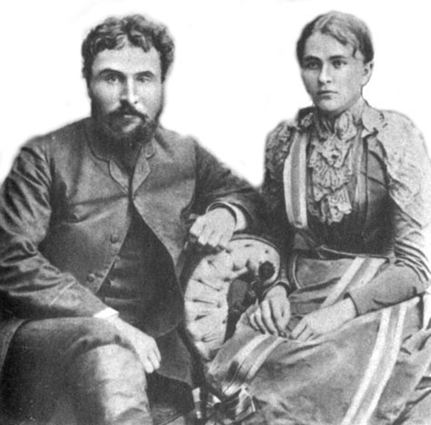
Особую роль в становлении будущего писателя сыграл отец - Сергей Никитьевич. "Глазами отца я видел раскрывшийся передо мной величественный мир русской природы, чудесными казались тропинки, широкий простор полей, высокая синева небес с застывшими облаками". От матери - Марии Ивановны, которая знала неисчерпаемое множество сказок и поговорок, и каждое слово которой было к месту, унаследовал он любовь к родному языку, к образной народной речи. Из светлого родника материнской и отцовской любви вытекал искрящийся ручеек моей жизни».

Slide 4
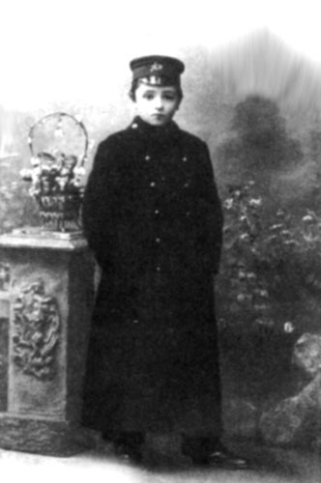
Когда ему исполнилось десять лет отец отвез его в Смоленск где определил в Смоленское Александровское реальное училище. В училище Соколов-Микитов увлёкся идеями революции. За участие в подпольных революционных кружках Соколов-Микитов был исключён из пятого класса училища
Ученик Александровского училища, 1910

Slide 5
В 1910 Соколов-Микитов уехал в Санкт-Петербург, где стал посещать сельскохозяйственные курсы. В том же году он написал своё первое произведение — сказку «Соль земли». Вскоре Соколов-Микитов понимает, что не имеет склонности к сельскохозяйственной работе, и всё больше начинает увлекаться литературой. Он посещает литературные кружки, знакомится со многими известными писателями Алексеем Ремизовым, Александром Грином, Вячеславом Шишковым, Михаилом Пришвиным, Александром Куприным.

Slide 6
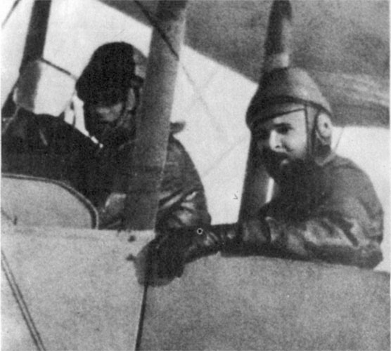
Семнадцати лет Иван Соколов-Микитов впервые ушел в море. Он служил на торговых судах, а в Первую мировую войну отправился добровольцем в санитарный отряд. Затем стал летчиком.
На бомбардировщике Илья Муромец

Slide 7
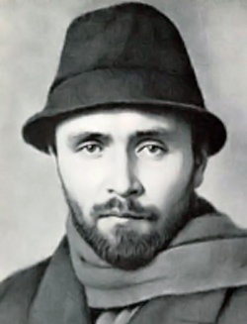
Весной 1918 г. демобилизовался и уехал в деревню работать школьным учителем. К тому времени уже шесть лет печатались его небольшие произведения.

Slide 8
Позже из них складывались целые книги, сборник очерков «Северные рассказы». В школе Иван Сергеевич вместе с ребятами издавал «Заячью газету».

Slide 9
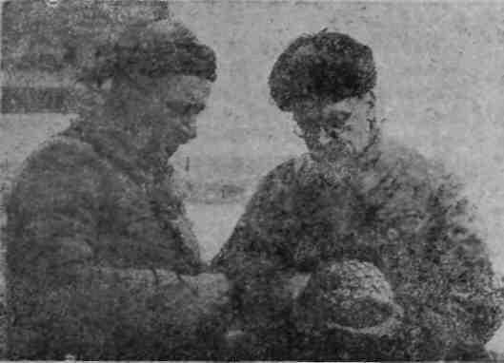
В 1930-е – участвовал в арктических экспедициях на ледоколе «Георгий Седов», возглавляемых Отто Юльевичем Шмидтом.
И.Соколов-Микитов с найденным буйком американской экспедиции

Slide 10
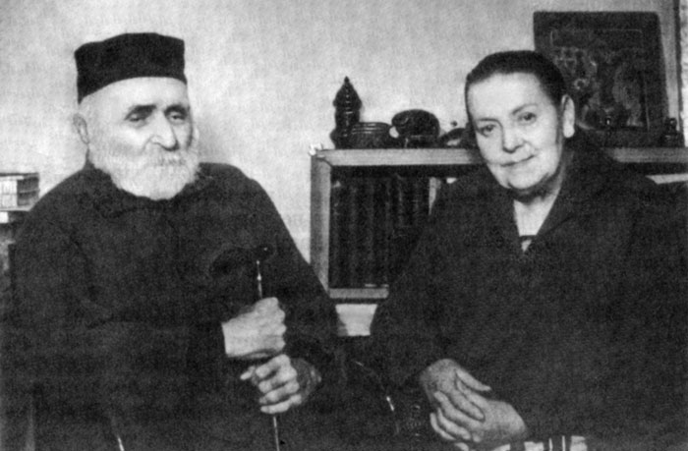
Когда началась Великая Отечественная война, этот уже не очень молодой человек хотел остаться в тылу у немцев, чтобы писать «с натуры» книгу о партизанах. Ему не разрешили — эвакуировали с семьей в Пермь...
С женой Лидией Ивановной

Slide 11
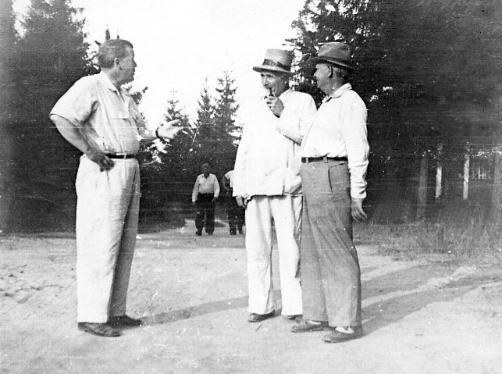
В последние годы жизни у писателя пропало зрение, но он не сдался — наговаривал свои произведения на диктофон.
1955 год. На даче Соколова-Микитова в Карачарово
Слева направо: Твардовский, Соколов-Микитов, Лактионов

Slide 12
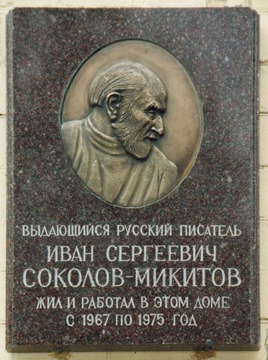
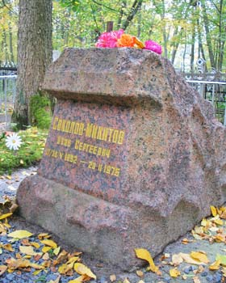
Памятник писателю на Гатчине.
Умер писатель в Москве
Мемориальная доска выдающемуся русскому писателю в Москве

Slide 13
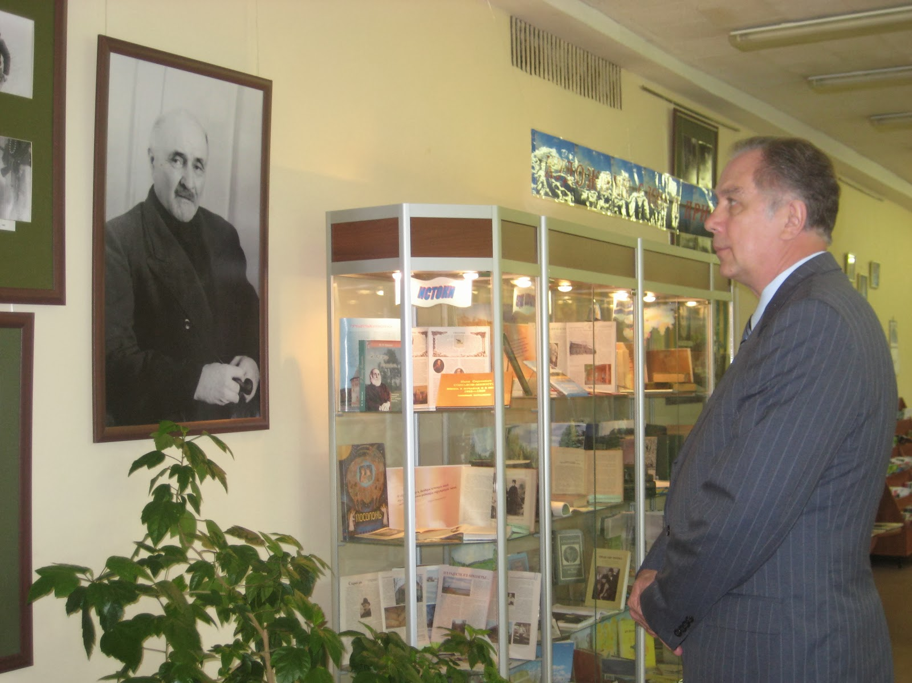
Детская библиотека №113 имени И.С.Соколова-Микитова в Москве
Внук Ивана Сергеевича Соколова-Микитова Александр Сергеевич Соколов, профессор, ректор Московской государственной консерватории им. П.И. Чайковского.

Slide 14
Автор презентации: Кочнева С.А., учитель начальных классов МБОУ «СОШ №10» г.Курган

